Slide 1
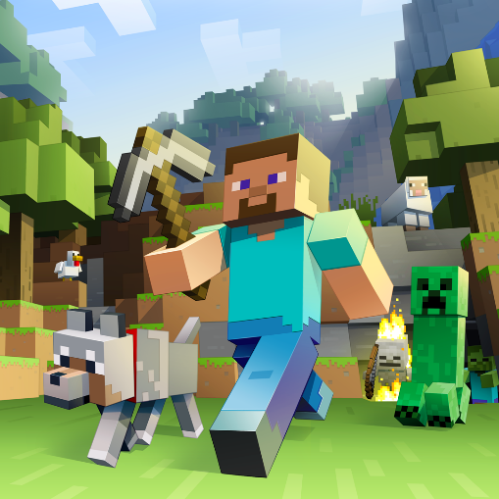

Cómo crear mods en Minecraft
Daniel Escribano
Technical Evangelist Intern
@daesgar90

Slide 2
¿Qué es Minecraft?
La misión principal del juego consiste en romper y emplazar bloques. Puedes construir tu mundo bloque a bloque. Así de sencillo.
Otro tipo de actividades son exploración, recolección de recursos, elaboración de nuevos bloques (crafting) y combate.
El juego no tiene una misión principal y los jugadores tienen la libertad de hacer lo que quieran.
4 modos de juego
Superviviencia
Creativo
Aventura
Espectador

Slide 3
¿Dónde puedes jugar Minecraft?
PC con Windows, OS X y Linux
Windows 10 Universal App
Xbox One y Xbox 360
Playstation 3, 4 y Vita
Android, iOS y Windows Phone
Amazon Kindle Fire
https://minecraft.net/download

Slide 4
Minecraft

Slide 5
¿Qué se puede hacer en Minecraft?

Slide 6
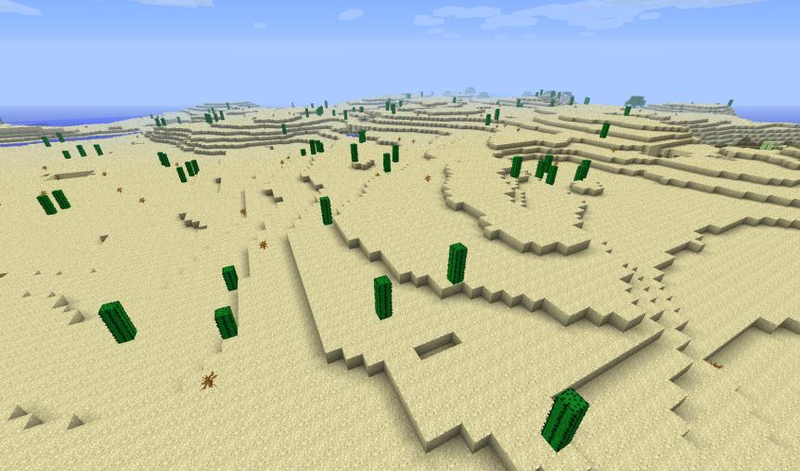

Slide 7
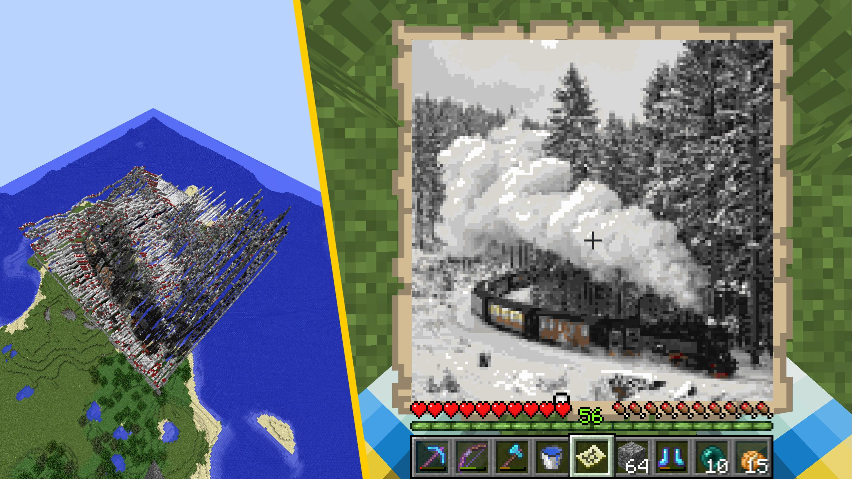
Construir un tren. En el mapa. En Modo supervivencia. (Gracias a /u/redstonehelper)

Slide 8
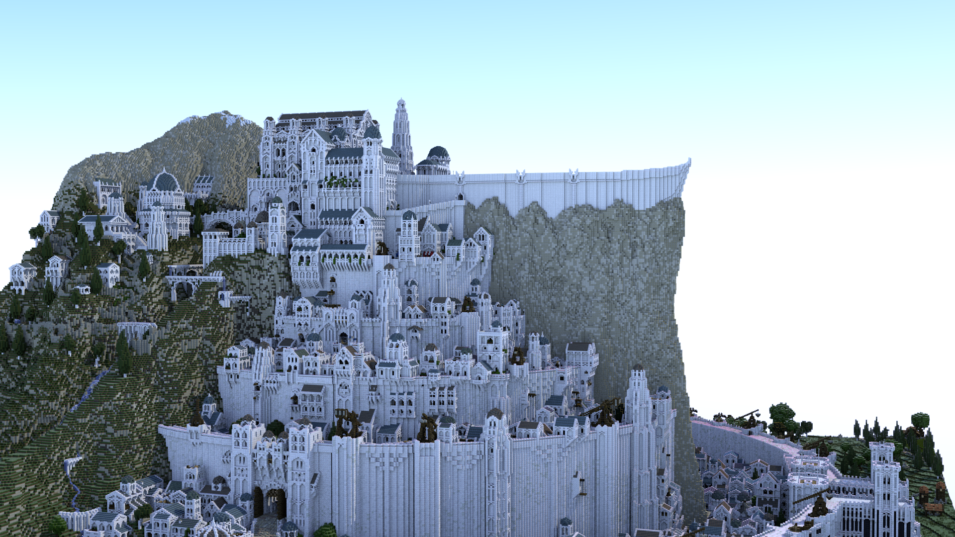
Minas Tirith (Gracias a /u/Tyranystrasz)

Slide 9
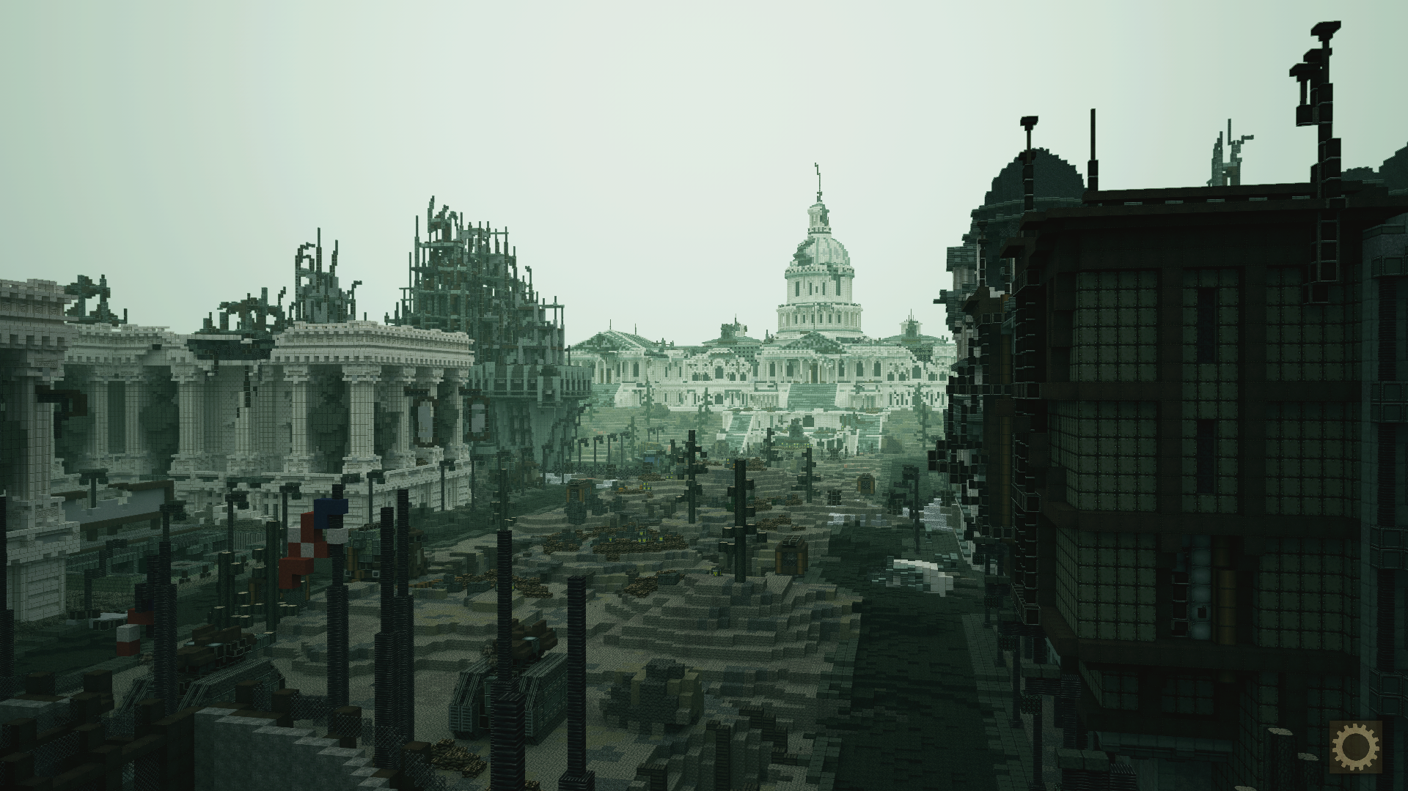
Capital Wasteland (Gracias a /u/BlockWorksYT)

Slide 10
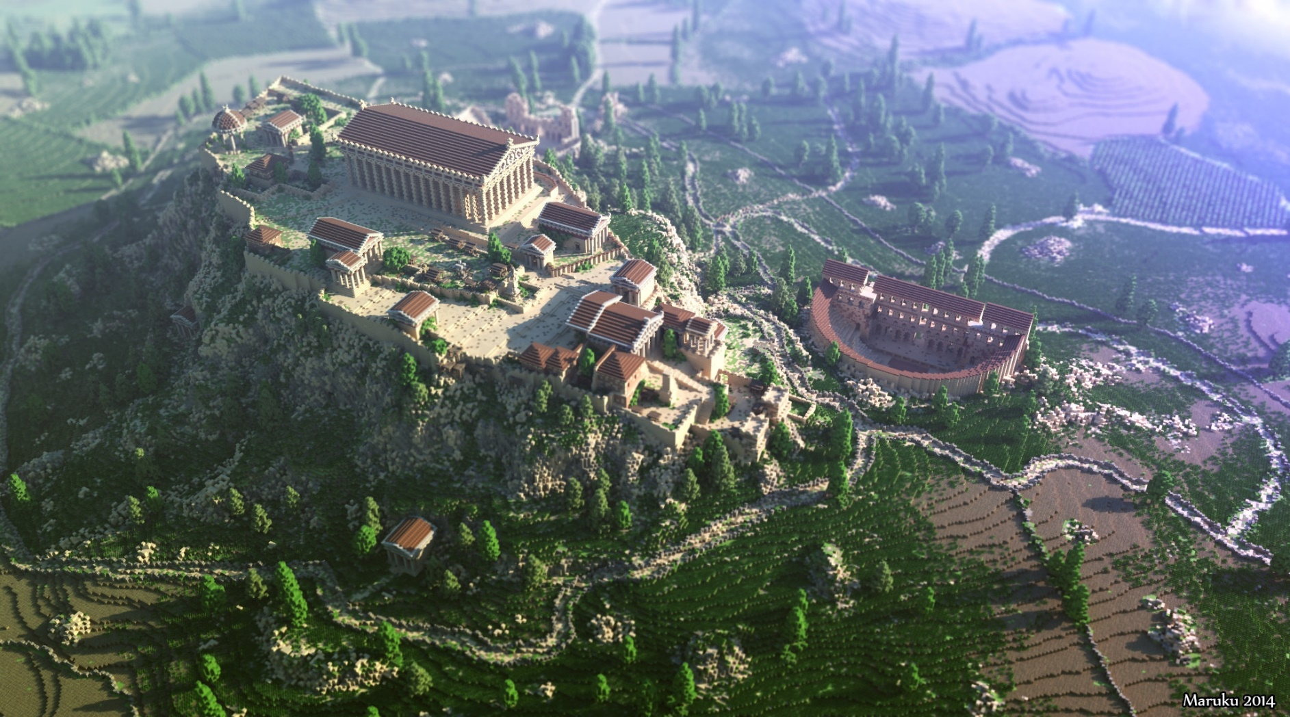
La acrópolis de Atenas (Gracias a /u/gtofan74)

Slide 11
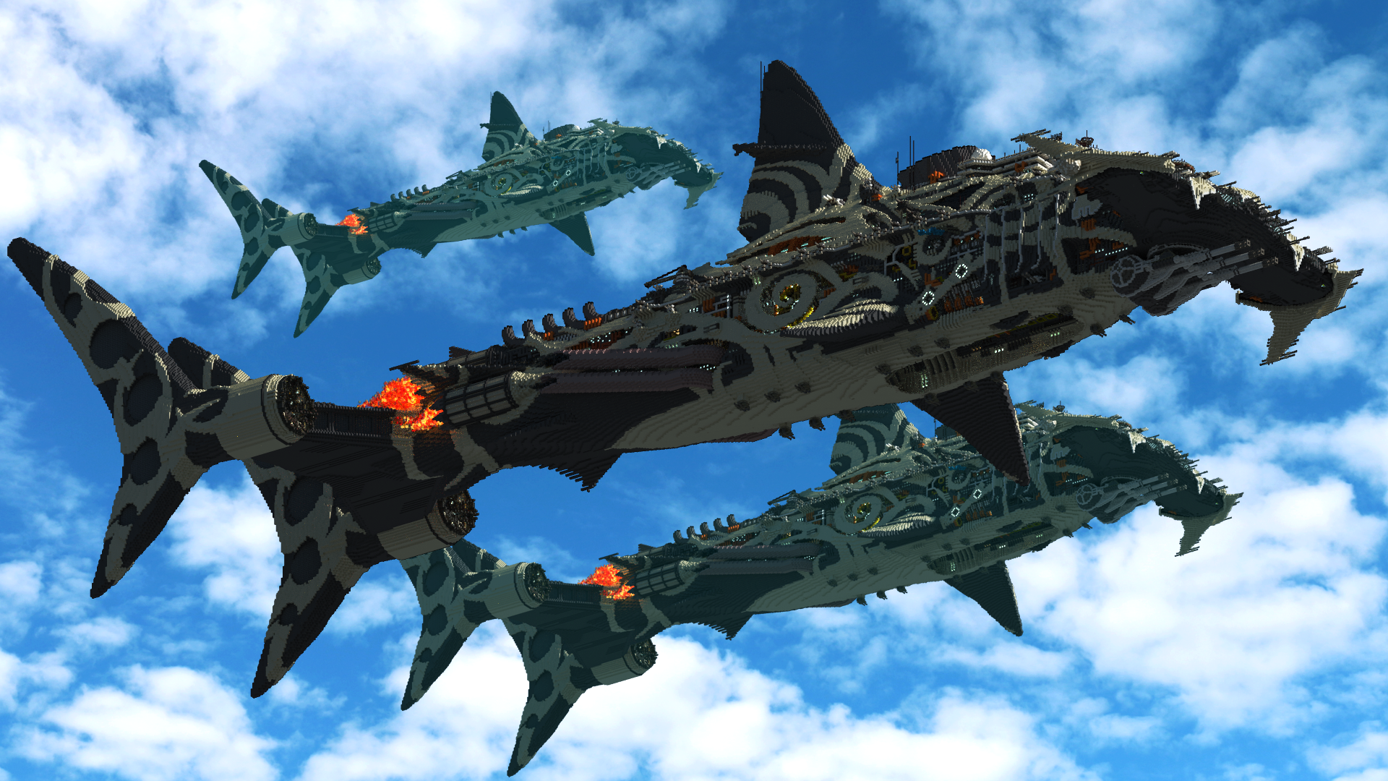
Una nave tiburón de 2 millones de bloques (Gracias a /u/Rossky1751)
https://www.youtube.com/watch?v=LGkkyKZVzug

Slide 12
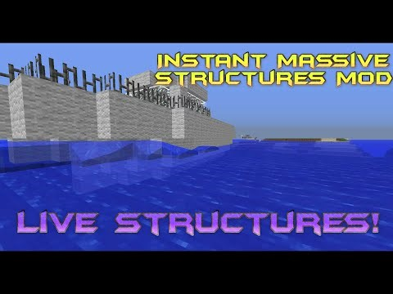
Mega-estrcuturas al instante

Slide 13

SHUT UP AND
TAKE MY MONEY

Slide 14
¿Qué se necesita para crear mods?
Hay varios sistemas para crear mods pero el más popular es Minecraft Forge http://www.minecraftforge.net/
Minecraft para PC está desarrollado en Java así que vamos a necesitar un par de cosas.
Java JDK 8 U74 (64 bits)
Visual Studio 2013
Minecraft Mod Developer Pack

Slide 15
Visual Studio
En la web de VisualStudio.com puedes descargar la versión Community que incluye todo lo necesario para trabajar.

Slide 16
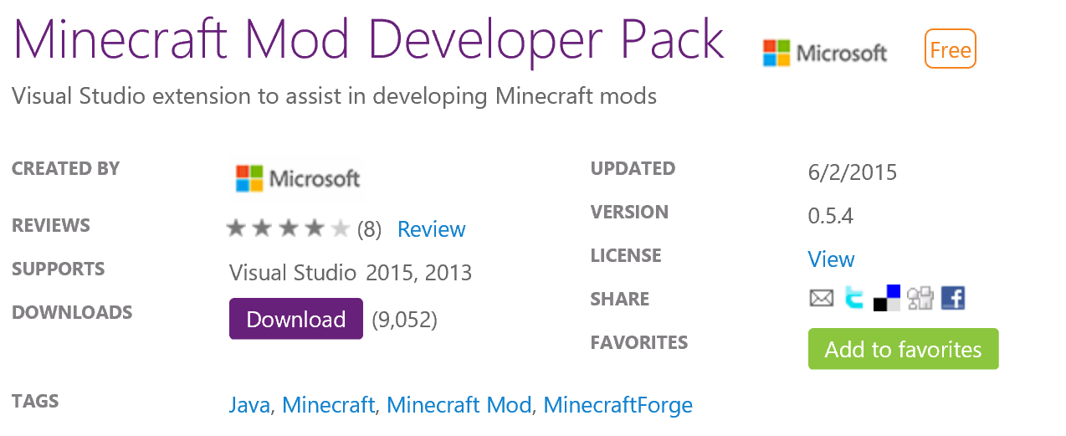
Minecraft Mod Developer Pack
https://visualstudiogallery.msdn.microsoft.com/043ab247-8771-4bb1-92af-d76e542724ad

Slide 17
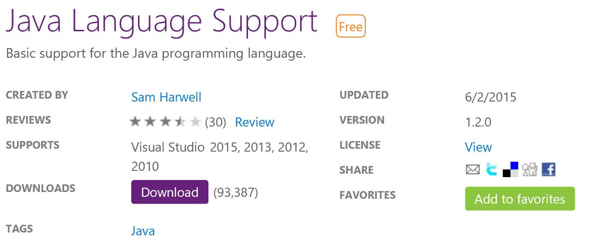
Soporte de Java en Visual Studio
Se necesita tener Java instalado en su variante de 64bits y el JDK
Notes:
https://visualstudiogallery.msdn.microsoft.com/bc561769-36ff-4a40-9504-e266e8706f93

Slide 18
¿Qué hay que saber de Minecraft para crear mods?

Slide 19
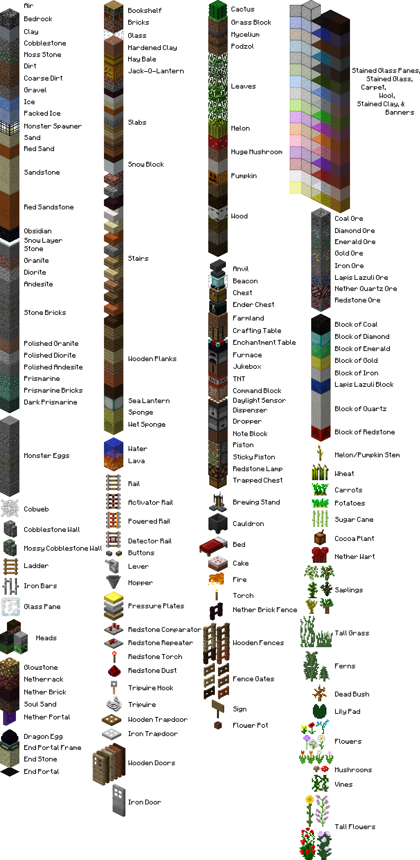
Bloques (Block)

Slide 20
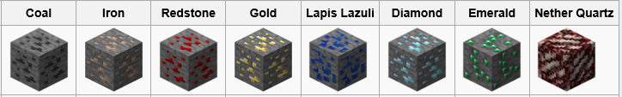
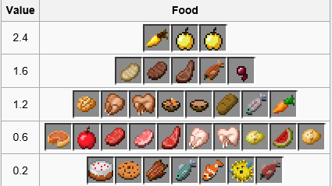
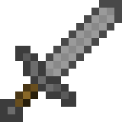
Elementos (Items)
Que pueden ser a su vez:
Materiales
Comida
Herramientas
Armas
Armaduras
Transportadores
Pociones

Slide 21
Creando nuestro mod

Slide 22
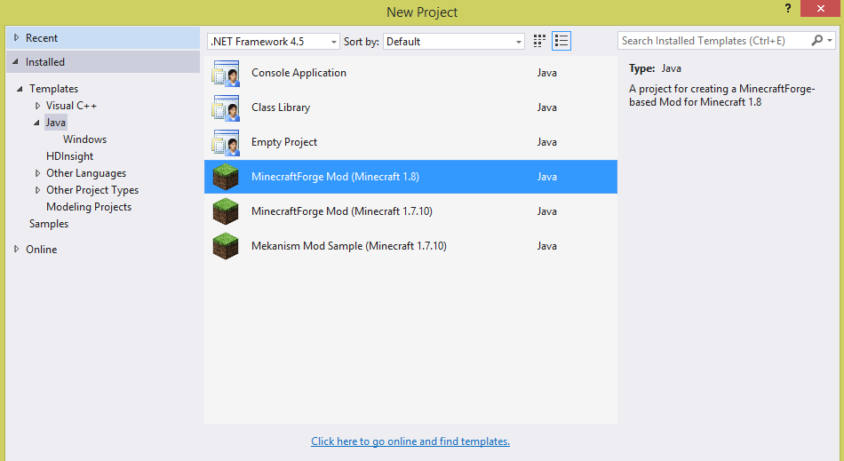
Creando un proyecto nuevo de mod para Minecraft

Slide 23


gradle
Minecraft Forge utiliza gradle para la compilación del proyecto, descarga de librerías de terceros, etc.
Se pueden ejecutar los comandos de gradle en la consola en el caso de que fallen.

Slide 24
gradle
Al crear un nuevo proyecto, empieza a compilar y a descargar librerías
Si falla, y necesitamos repetir:
Abrir Packet Manager Console
PM> $project = get-project “ProjectName”
PM> $dte.ExecuteCommand(“CustomCommands.ProvisionMinecraftProject”, $project.UniqueName)

Slide 25
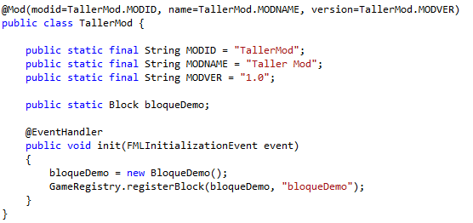
Código principal de un mod

Slide 26
Materiales
https://github.com/esmsdn/ProfesoresTecnologia

Slide 27
Bonus

Slide 28
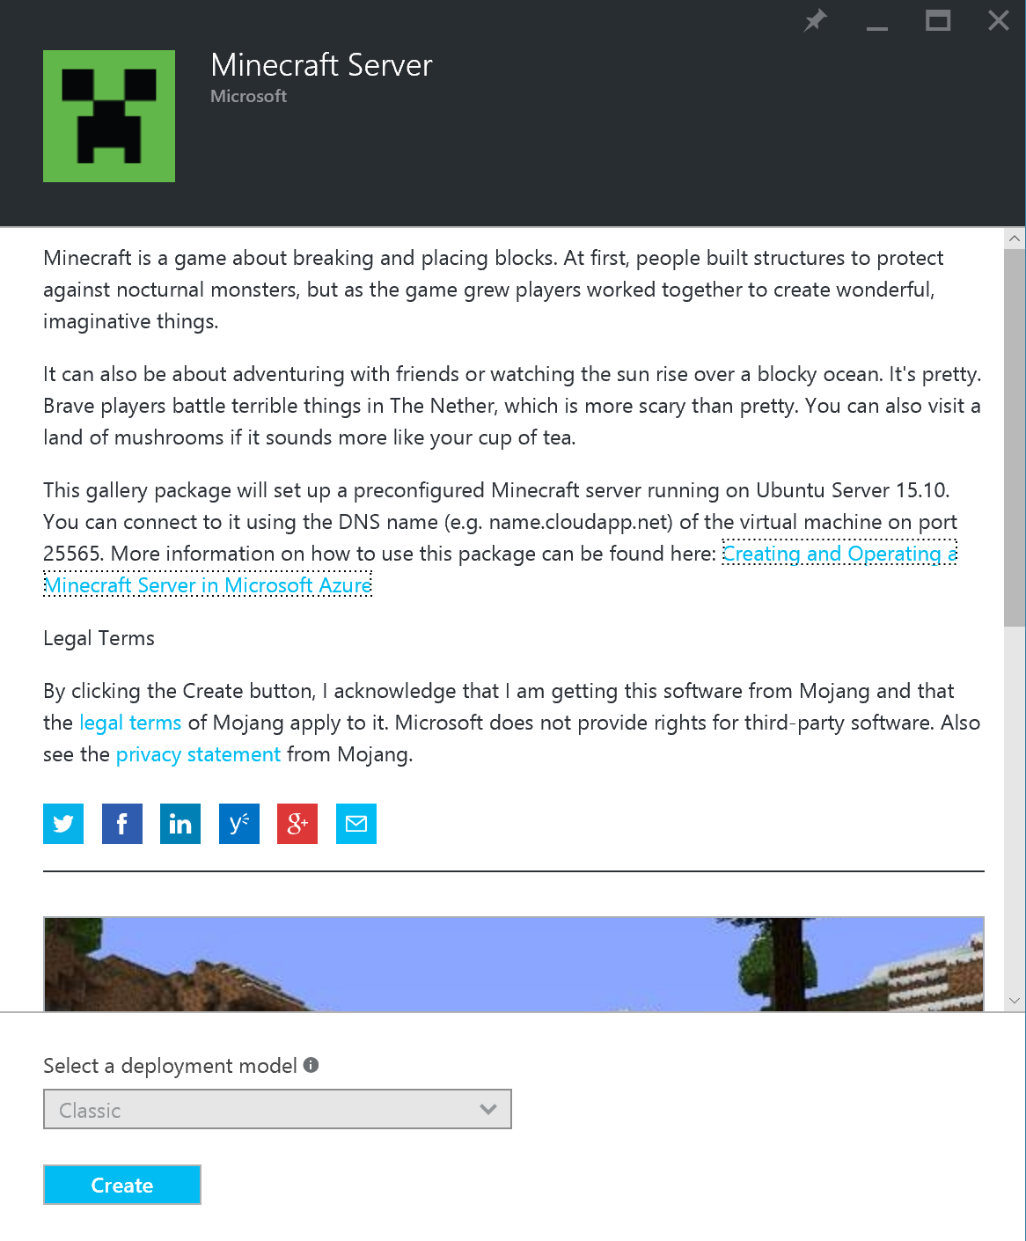
Tu propio servidor de Minecraft en Azure

Slide 29

Encuesta
Tu opinión es importante para nosotros
http://aka.ms/RITSI16Minecraft

Slide 30


Estudiantes y Microsoft
Dreamspark.
Microsoft Student Partners (MSP).
Clubs .NET.
Imagine Cup.
Microsoft Virtual Academy.
Microsoft Azure Pass.
…y mucho mas.
Consigue tu regalo y un blog gratis
Pásate por nuestro stand durante RITSI y descúbrelo

